Slide 1
Портфолио к лабораторной работе № 1
Моисеенко Павел Александрович, студент 1 группы 2 подгруппы

Slide 2
резюме
Лабораторную работу № 1 — ВЫЧИСЛИТЕЛЬНЫЙ ЭКСПЕРИМЕНТ «ИССЛЕДОВАНИЕ ВИДИМЫХ ТРАЕКТОРИЙ ДВИЖЕНИЯ ПЛАНЕТ СОЛНЕЧНОЙ СИСТЕМЫ» представляет Моисеенко Павел Александрович, — студент первого курса 2018 г. п., направления «Информатика и вычислительная техника».

Slide 3
справочник
https://bambookes.ru/_sf/29/2947.jpg — пример уравнений для 2 задания
http://www.sai.msu.su/EAAS/Universe_and_us/1num/v1pap20.htm — словарь астрономических терминов
https://ru.wikipedia.org/wiki/Категория:Космические_агентства — космические агентства

Slide 4
глоссарий
Небесное тело – к небесным телам, или как их еще называют, - астрономическим объектам, относятся все нерукотворные объекты, которые находятся в космосе.
Траектория – линия, вдоль которой движется материальная точка.
Материальная точка – простейшая физическая модель в механике - обладающее массой тело, размерами, формой, вращением и внутренней структурой которого можно пренебречь в условиях исследуемой задачи.

Slide 5
Цикада цитат
«Выйти в открытый космос — это подарок. В 16 лет я пошёл работать слесарем. До сих пор люблю этим заниматься. Мне это очень пригодилось на орбите. Космос пахнет кузницей, жжёным металлом и немного озоном. Космос пахнет хорошей работой.» — Анатолий Соловьёв
«Земля — это колыбель разума, но нельзя вечно жить в колыбели. Герои и смельчаки проложат первые воздушные тропы трасс: Земля — орбита Луны, Земля — орбита Марса и ещё далее, Москва — Луна, Калуга — Марс.» — Константин Циолковский

Slide 6
коллекция
https://mks.space/sss/ — солнечная система - 3D модель
http://www.astronet.ru/db/msg/1173487/chapter8.html — карта движений планет

Slide 7

ОТЧЁТ ПО ПЕРВОЙ задаче
При проведении лабораторной работы была использована найденная информация о Солнечной системе в интернете, а также использован Excel, и проведены в нём вычисления. В результате была успешно найдена и визуализирована траектория движения Марса относительно Земли.
При нахождении видимой траектории движения Марса были вычислены следующие исходные значения:

Slide 8
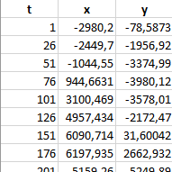
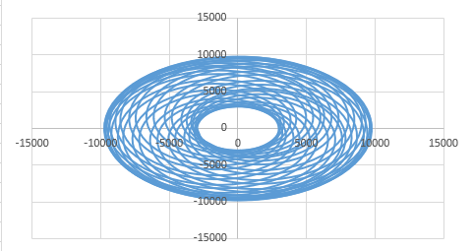
Вычисление координат с шагом 25 дней:
Визуализация результатов:

Slide 9
ОТЧЁТ ПО второй задаче
Был проведён опыт по нахождению траектории движении точки на колесе. При проведении лабораторной работы была использована найденная информация о уравнение движения и траектории точки колеса, а также использован Excel, и проведены в нём вычисления. В результате была успешно найдена и визуализирована траектория движения точки на колесе.

Slide 10
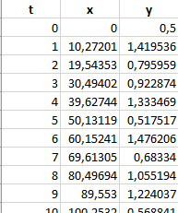
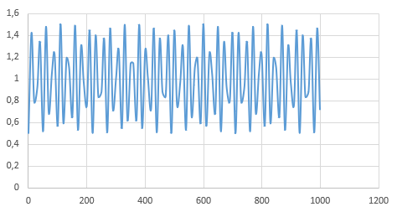
Вычисление координат с шагом в 1 секунду:
Визуализация результатов:

